Slide 1

Segmentação de madeira com visão computacional clássica e CNNs
Felipe Alfredo Nack
Programa de Pós-Graduação em Engenharia de Automação e Sistemas
INE410121-41000025DO/ME – 2021.2

Slide 2
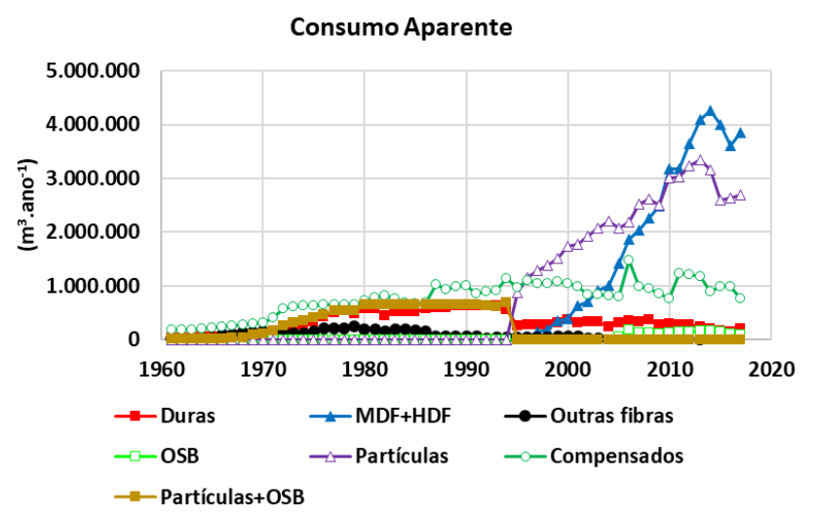
Introdução
O setor de painéis de madeira apresenta boa relevância no Brasil. Em 2005 foram produzidos cerca de 7.7 milhões de m³ de painéis de madeira no Brasil. Esse valor representa um crescimento de 9.5% ao ano na produção de painéis desde 1995.
Consumo aparente de painéis de madeira no Brasil entre 1961 e 2016. Fonte: [SANQUETTA et al., 2019]

Slide 3
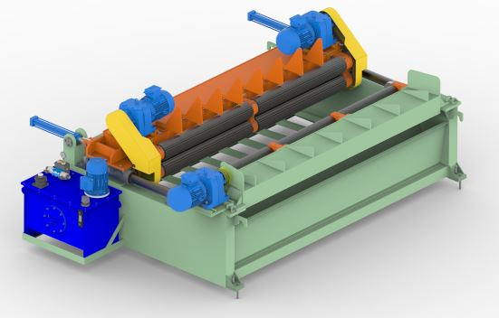
Introdução
Um dos elementos utilizados para a produção dos painéis de madeira é a lâmina de madeira.
A lâmina é feita em um processo conhecido como laminação, que ocorre em um torno laminador.
Torno laminador. Fonte: [HUNTER..., 2021]

Slide 4
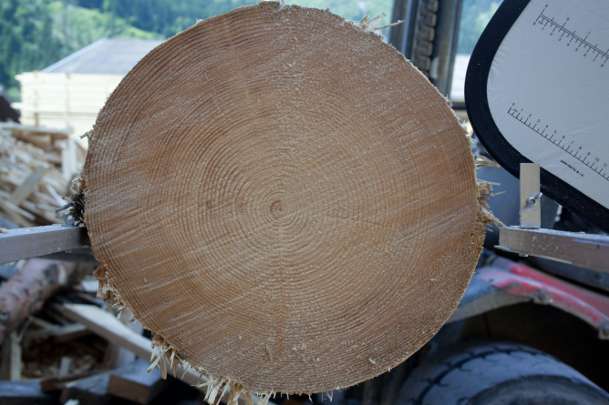
Introdução
Extrair características das toras antes de realizar a laminação pode ajudar a determinar a qualidade das lâminas. Para tanto, é interessante segmentar a madeira do resto da imagem.

Slide 5

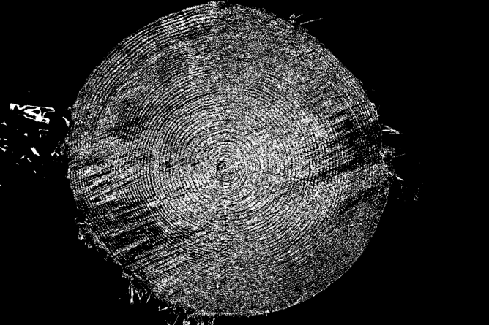
Visão Computacional Clássica
Limiarização da imagem original no espaço HSV.
Imagem original (esquerda) e sua limiarização no espaço HSV

Slide 6


Visão Computacional Clássica
Operações morfológicas de fechamento e abertura
Operação de fechamento (esquerda) e abertura (direita)

Slide 7

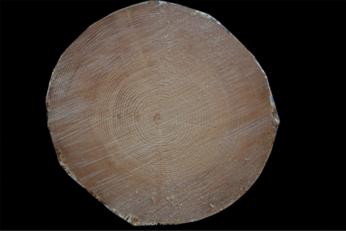
Visão Computacional Clássica
Convex hull e aplicação da máscara
Envoltório convexo (esquerda) e resultado final (direita)

Slide 8
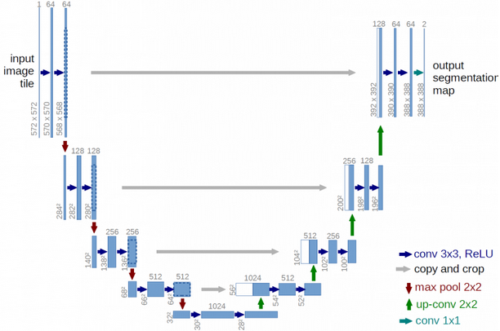
Convolutional Neural Networks (CNNs)
A forma de realizar a segmentação com CNNs escolhida aqui é aquela que emprega a arquitetura da U-Net, com o modelo Resnet34.
Arquitetura de uma U-Net

Slide 9
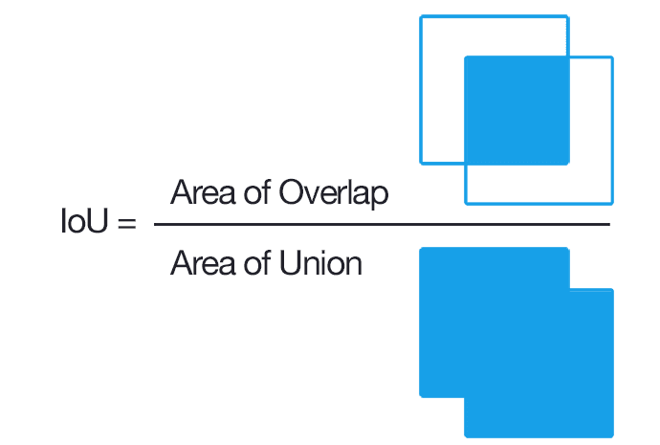
Convolutional Neural Networks (CNNs)
A métrica escolhida para o treinamento é o IoU, que é a razão entre a intersecção e a união das imagens.
Métrica IoU

Slide 10
Convolutional Neural Networks (CNNs)
O treinamento é realizado em três etapas, cada uma com resolução diferente. Em específico são utilizadas resolução de 25%, 50% e 100%.
Treinamento realizado em três etapas.
Imagem original (esquerda) e sua limiarização no espaço HSV

Slide 11
Resultados
A visão clássica apresenta bons resultados, porém, não é genérico o suficiente para casos onde as imagens contém madeiras de diferentes espécies e cores.
Resultado do algoritmo de visão clássica

Slide 12
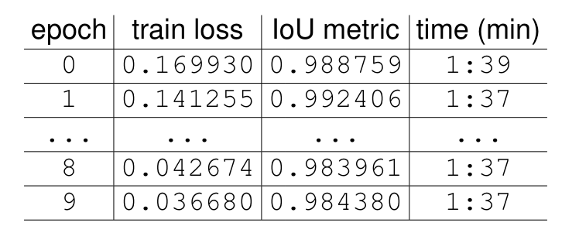
Resultados
A CNN, por outro lado, apresentou bons resultados com um treinamento relativamente simples. Abaixo podemos ver o resultado da última etapa do treinamento.
Último treinamento da CNN

Slide 13

Resultados
Os resultados da aplicação da CNN são igualmente bons. Em geral a CNN é capaz de segmentar inclusive diferentes espécies e cores.
Resultado da rede neural convolucional (CNN)

Slide 14
Links
Repositório com arquivos e códigos.
Vídeo desta apresentação.
Lapix.
Segmentação de fósseis.

Slide 15
Referências
HUNTER Torno Laminador. 2021. <https://www.hunterprojetos.com.br/principal>.
SANQUETTA, C. R. et al. Produção, importação, exportação e consumo aparente de painéis de madeira no brasil entre 1961 e 2016. BIOFIX Scientific Journal, v. 5, n. 1, p. 44-49, 2019.

Slide 16
Contato
E-mail: felipe.a.nack@gmail.com
Telefone: (xx) xxxx-xxxx
Site: www.site.com.br

